Slide 1
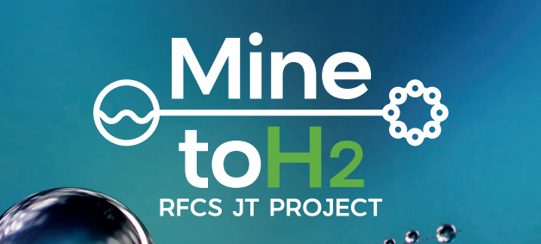
Yago Somoano Rodríguez DEPARTAMENTO INNOVACIÓN. HUNOSA

Slide 2
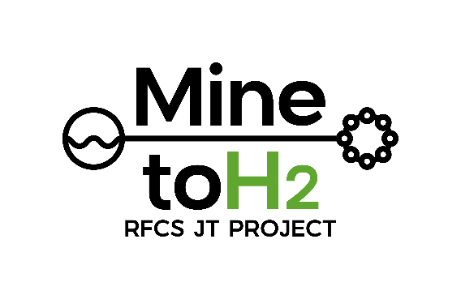
MINE-TO-H2 Repurposing a former coal mine: Green hydrogen for the transport sector using the circular economy and coupled with the heating sector
Call: RFCS-2023-JT Instrument: PDR Start date: 01/04/2024 End date: 30/09/2028
Budget: 18 052 926 €

Slide 3
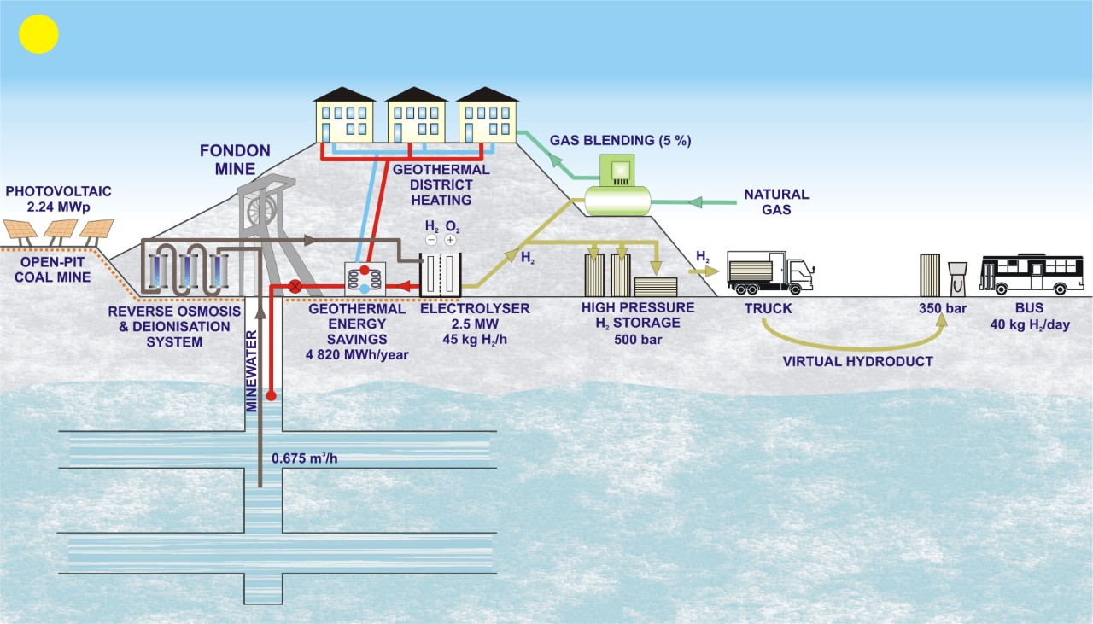
Descripción general
Uso de agua de mina.
Energía renovable (FV 2,2 MWp + PPA)
Electrólisis 2,5 MW
Recuperación de calor
Inyección de H2 en la red de gas natural
Compresión, almacenamiento y transporte
Estación de carga en Oviedo. Puesta en servicio de 2 autobuses (FCEV y HICEV)
Formación y reciclaje de antiguos mineros del carbón.
Estudio de replicabilidad para otras comarcas mineras europeas

Slide 4
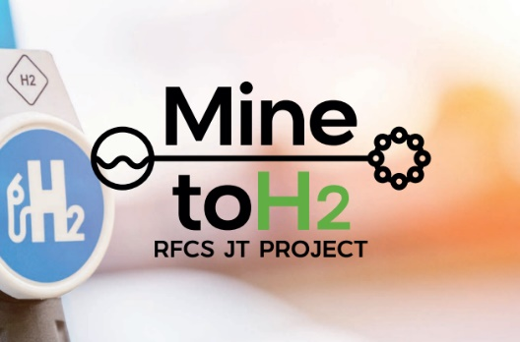
Fortalezas/debilidades del proyecto
HUNOSA dispone en sus pozos de suelo industrial en desuso.
Este suelo industrial dispone de infraestructuras como suministro eléctrico, bombeos de agua de mina, etc.
El tamaño del proyecto te permite “quizás” equivocarte con la tecnología.
Los socios involucrados en el proyecto son un referente en el sector: DF como epecista, Hyren como inversor en nuevos proyectos, ALSA en el sector de transporte de pasajeros, Universidad de Oviedo, GIG y FAEN, como expertos en proyectos similares.
El proyecto operará los primeros autobuses intercity FCEV y FICEV.
El proyectos podrá suministrar H2 a industrias próximas que ya consumen H2 gris.
El Proyecto necesitará agregar demanda al precio adecuado.

Slide 5
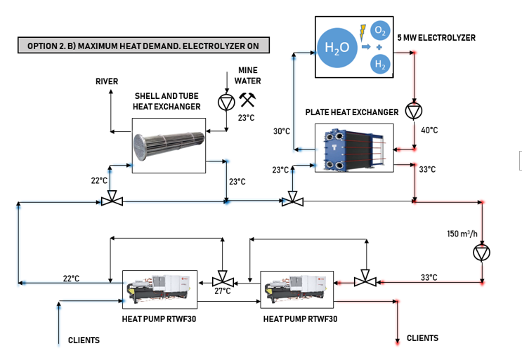
Retos tecnológicos
1) RECUPERACIÓN CALOR
PEM temperaturas refrigeración 30-40°.
Eficiencia; a) electrolisis BT 65-75%
b) enfriadoras agua-agua
Integración del calor en los District Heating
27%

Slide 6
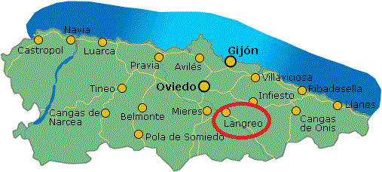
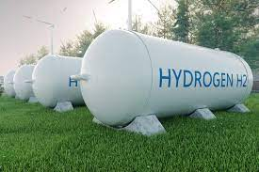
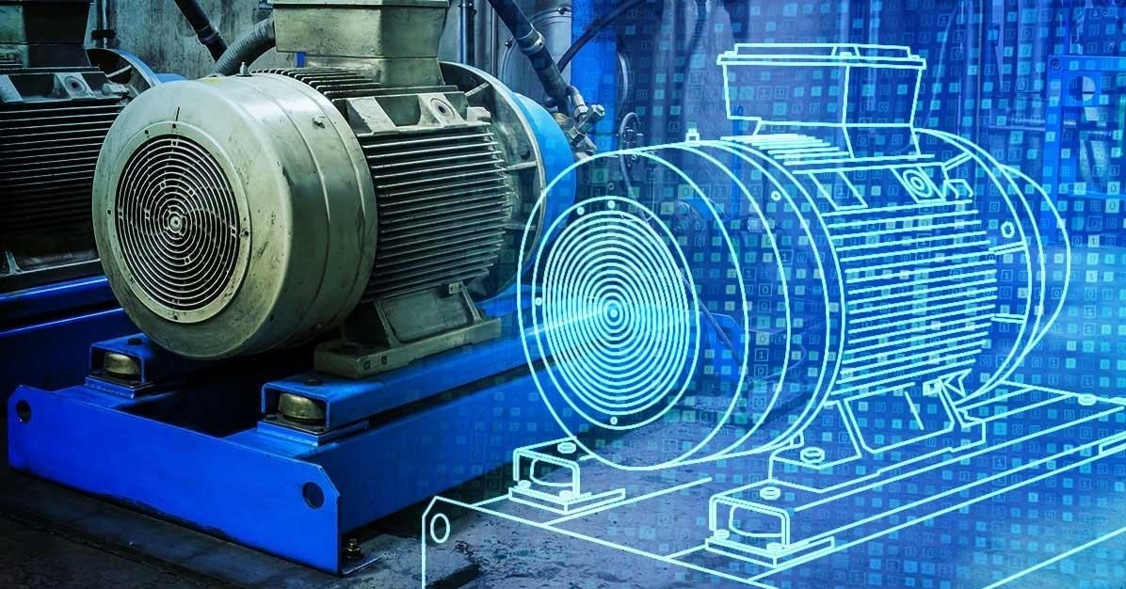
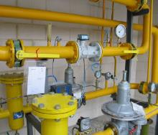
Retos tecnológicos
4. MOVILIDAD VERDE:
Autobuses
Intercity
2. ALMACENAMIENTO H2
500 bar
5. BLENDING
Testing
Límites ¿?
3. GEMELO DIGITAL

Slide 7
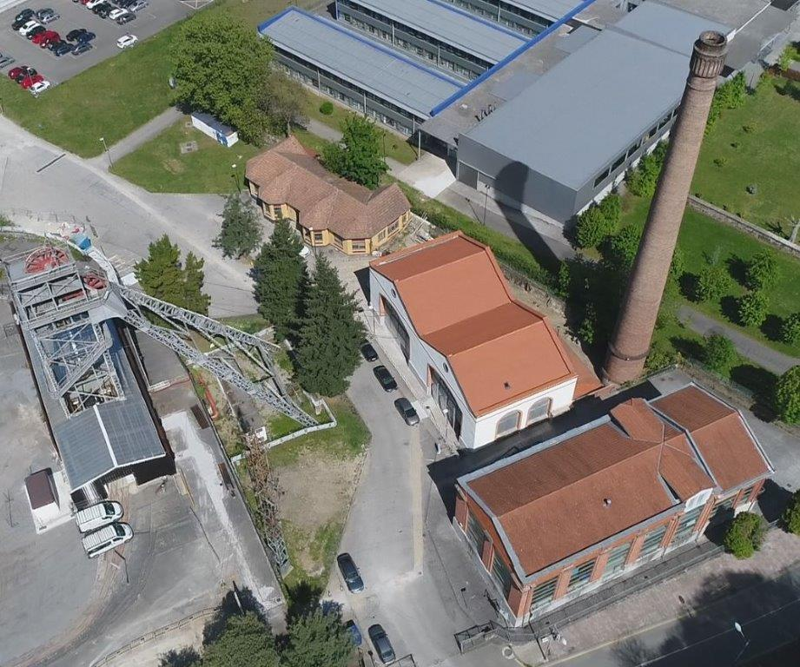
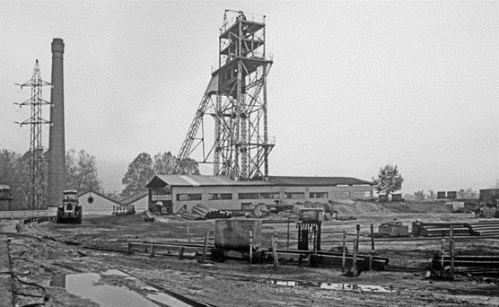
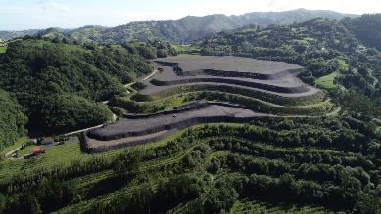
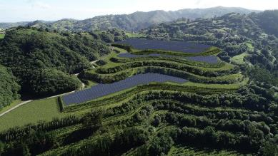
Importancia para HUNOSA
Pozo Minero → Planta Industrial
Mina Cielo Abierto → Planta Fotovoltaica
RESTAURACIÓN
UTILIZACIÓN RECURSO

Slide 8
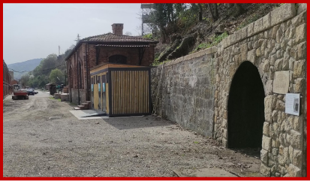
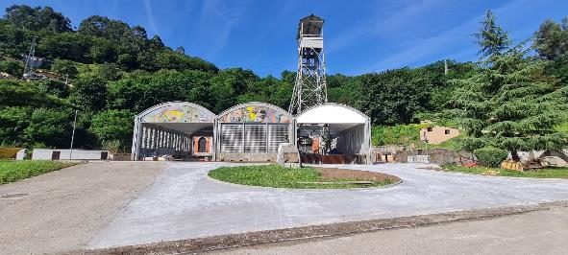
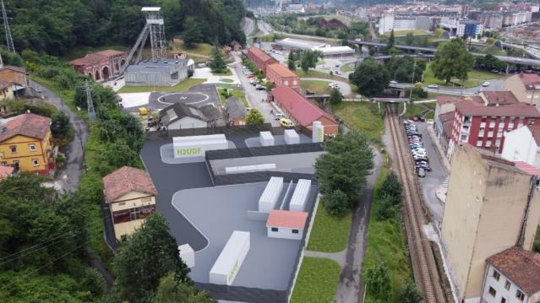
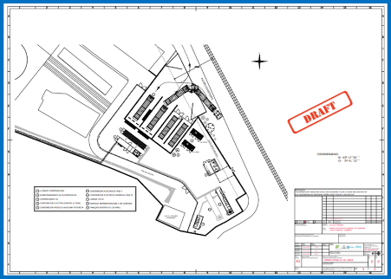
Importancia para HUNOSA
Bocamina La Nalona (antigua mina de montaña)
Plaza Pozo Fondón

Slide 9
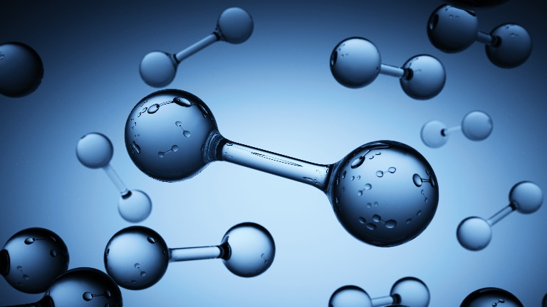
Comunicación y difusión
Llegar a múltiples audiencias: empresas mineras del carbón, EURACOAL, UNECE y asociaciones relacionadas con H2.
Herramientas: sitio web amigable, boletines anuales, vídeos promocionales, presentaciones en foros relevantes, publicaciones, etc.
Evaluación comparativa de las empresas mineras del carbón analizando la viabilidad de construir plantas de hidrógeno verde para someterlas a su reutilización.
Formación de los directivos de las minas de carbón sobre este plan empresarial.
Nuevos pasos una vez finalizado el proyecto: retroalimentar la elaboración de nuevas políticas, aumentar la producción si es factible, etc.

Slide 10
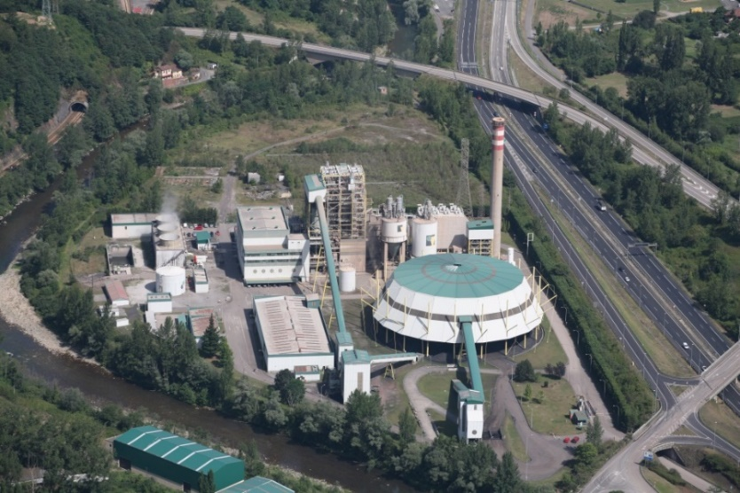
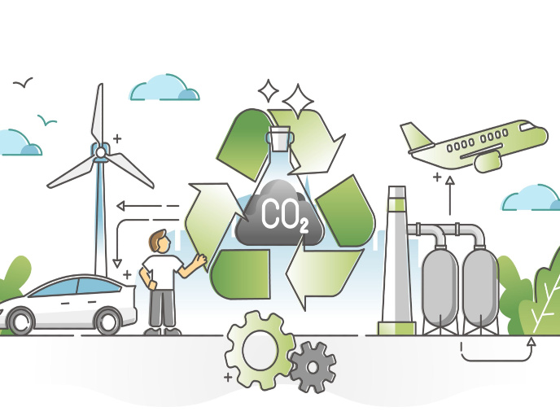
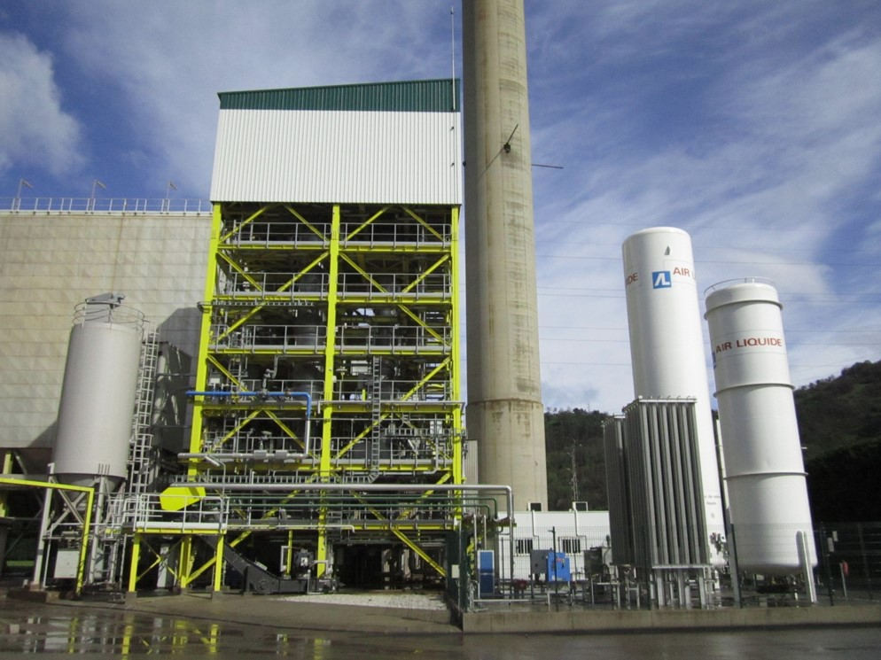
Sinergias con posibles futuros proyectos
Transformación Central Térmica La Pereda (50 Mwe)
Futura emisión de CO2 biogénico
Planta de captura CO2 La Pereda 1,7 MWt
Proyecto CaLby2030 – tecnología Calcium Looping
Escalabilidad de la planta

Slide 11
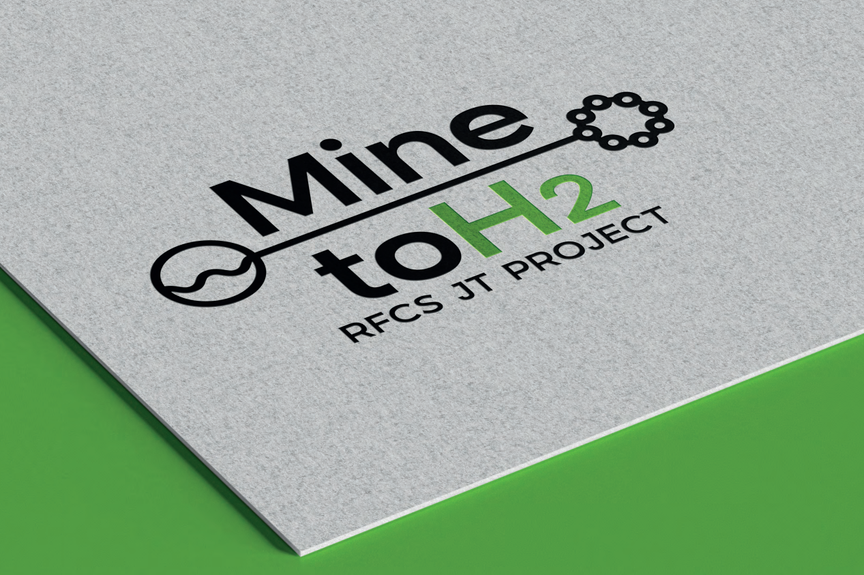
Muchas gracias por su atención
www.minetoh2project.eu

